Slide 1


INFORME EVALUACIÓN PARCIAL 1
ASIGNATURA: DEEP LEARNING
SECCIÓN: 001D
PROFESOR: JULIO MANUEL TAPIA ACEVEDO Grupo 1

Slide 2

INTRODUCCIÓN
El objetivo de este proyecto es desarrollar un modelo de red neuronal artificial multicapa (MLP) para la clasificación de dígitos manuscritos del 0 al 9 utilizando el conjunto de datos MNIST. Este dataset contiene imágenes en escala de grises de 28x28 píxeles, con un total de 70.000 imágenes, divididas en 60.000 para entrenamiento y 10.000 para prueba.
Utilizaremos la biblioteca TensorFlow con Keras para implementar el modelo, incluyendo el preprocesamiento de datos, la configuración de hiperparámetros, el entrenamiento de la red y la evaluación de su desempeño mediante métricas como accuracy, precision, recall y F1-score.
Este trabajo busca aplicar los fundamentos del Deep Learning, experimentando con funciones de activación, regularización y técnicas de optimización para mejorar el desempeño de nuestro modelo.

Slide 3
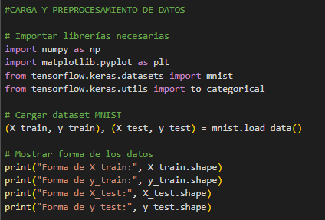
Carga y Preprocesamiento de los Datos
Carga y forma de los datos
Al cargar el conjunto de datos MNIST, obtenemos las siguientes formas:
x_train: (60000, 28, 28) Contiene 60.000 imágenes de entrenamiento. Cada imagen es una matriz de 28x28 píxeles en escala de grises.
y_train: (60000,) Contiene las etiquetas correspondientes a cada imagen de entrenamiento. Cada valor es un número del 0 al 9 que representa el dígito manuscrito en la imagen.
x_test: (10000, 28, 28) Contiene 10.000 imágenes para pruebas. Cada una también es de 28x28 píxeles.
y_test: (10000,) Etiquetas para las imágenes de prueba, con valores del 0 al 9.
En resumen, x_train y x_test contienen las imágenes, mientras que y_train y y_test contienen las clases (etiquetas) correspondientes.

Slide 4
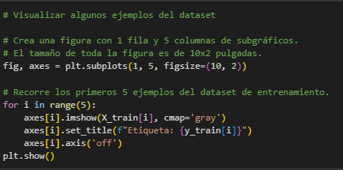
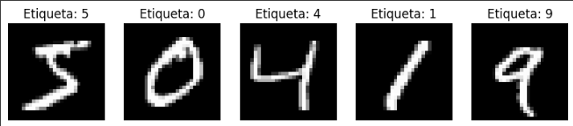
Visualización del dataset

Slide 5



Normalización de las imagenes
Las redes neuronales funcionan mejor cuando los datos de entrada están normalizados. Como los valores de los píxeles van de 0 a 255, se dividen entre 255 para que queden en un rango de 0 a 1.
La red neuronal MLP espera vectores como entrada, no matrices. Por eso, cada imagen de 28x28 se convierte en un vector de 784 valores.

Slide 6
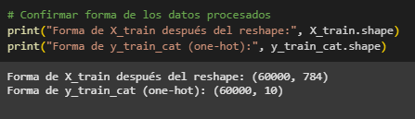
Resultado preprocesamiento
Los resultados indican que el preprocesamiento de los datos se realizó correctamente:
X_train tiene la forma (60000, 784), lo que significa que tienes 60,000 imágenes de entrenamiento, y cada una se ha aplanado correctamente a un vector de 784 valores (28x28 píxeles).
y_train_cat tiene la forma (60000, 10), lo que confirma que las etiquetas fueron convertidas correctamente a one-hot encoding, con 10 clases posibles (una para cada dígito del 0 al 9).

Slide 7
Construcción y Entrenamiento del Modelo (General)
Arquitectura:
Modelo secuencial construido con Keras (TensorFlow).
Entrada: 784 nodos (imágenes MNIST aplanadas).
Capas Ocultas: Dos capas densas (128 y 64 neuronas) con funciones de activación ReLU, Sigmoid o Tanh según la configuración.
Regularización: Capa de Dropout (20%) opcional para reducir sobreajuste.
Salida: 10 neuronas con activación Softmax (clasificación multiclase).
Compilación:
Optimizador Adam (learning rate = 0.001).
Función de pérdida: Categorical Crossentropy o alternativa (MSE).

Slide 8
Construcción y Entrenamiento del Modelo (General)
Entrenamiento:
Datos: (X_train, y_train), validación con (X_test, y_test).
Épocas y batch size configurables.
Evaluación:
Métricas: Test Loss, Test Accuracy, Precisión, Recall, F1 Score (con Scikit-learn).
Resultados:
En esta sección se presentan los resultados obtenidos con las diferentes funciones de activación.
Se comparará el desempeño de ReLU, Sigmoid y Tanh en términos de precisión, recall y F1 Score.
Estos resultados permitirán identificar cuál función ofrece el mejor rendimiento para el problema de clasificación planteado.

Slide 9
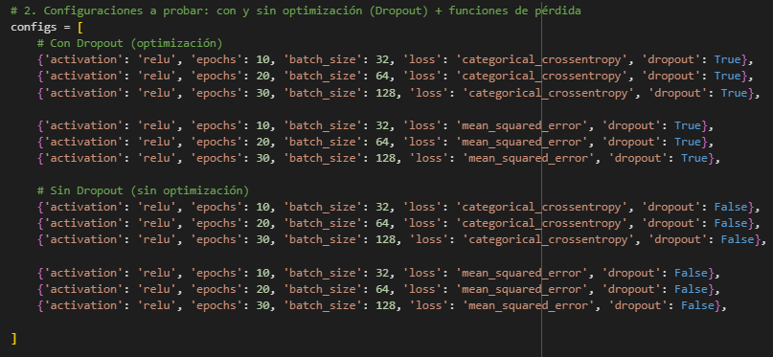
Configuraciones de Entrenamiento (activación: ReLu)

Slide 10
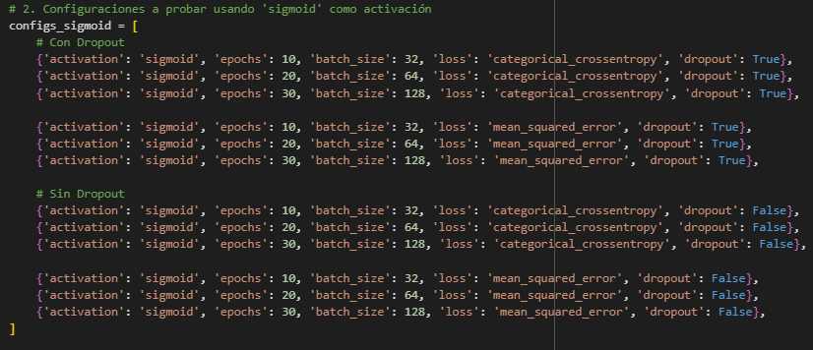
Configuraciones de Entrenamiento (activación 'sigmoid')

Slide 11
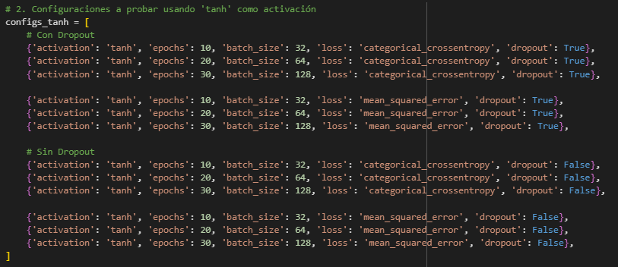
Configuraciones de entrenamiento (activacion “tanh”)

Slide 12
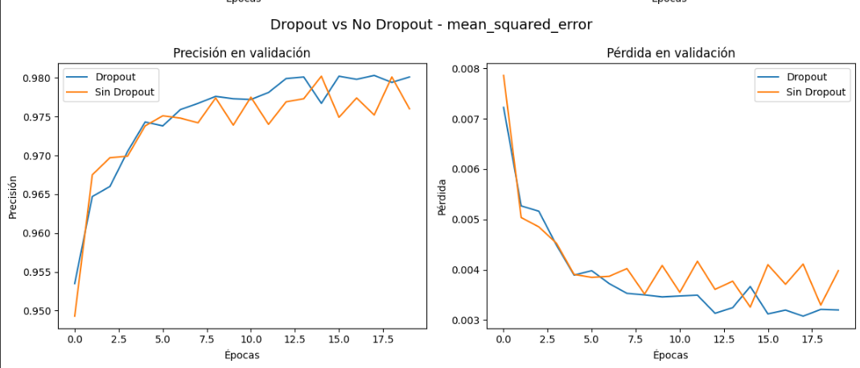
DropOut
El uso de Dropout ha demostrado ser fundamental para la estabilidad y generalización del modelo, especialmente cuando se aumentaron las épocas de entrenamiento (30). Esto ayuda a prevenir el sobreajuste, ya que reduce la dependencia del modelo en las activaciones específicas de las neuronas, lo que favorece un entrenamiento más robusto.

Slide 13
Funciones de activación y error
Funciones de Activación y Error
Activación:
ReLU: Popular en redes profundas; evita gradientes desvanecidos y acelera la convergencia.
Sigmoid: Útil para clasificación binaria; salida entre 0 y 1. Puede tener problemas de gradientes.
Tanh: Salida entre -1 y 1; mejora la retropropagación y ayuda a evitar sobreajuste.
Error:
Categorical Cross-Entropy: Ideal para clasificación multiclase; optimiza comparando probabilidades predichas vs reales.
Mean Squared Error (MSE): Usada en regresión; mide diferencias cuadradas. Puede funcionar en clasificación con la activación adecuada.

Slide 14
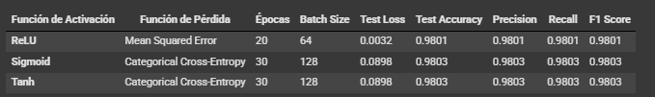
Comparación de Funciones de Activación y Error
A continuación, se presenta una tabla comparativa con métricas clave de las tres configuraciones más óptimas evaluadas:

Slide 15
Justificación de los Valores Elegidos para los Hiperparámetros
Épocas: Se eligieron 30 épocas, ya que con un número más bajo, el modelo no alcanzaba una convergencia óptima. Con 30 épocas, el modelo mostró un equilibrio entre el tiempo de entrenamiento y el rendimiento, sin sufrir de sobreajuste.
Batch Size: Se utilizó un tamaño de batch de 128, ya que ofrece un buen balance entre la velocidad de convergencia y la capacidad de generalización. Valores más bajos tienden a mejorar la generalización, pero pueden ser más lentos en el entrenamiento.

Slide 16
Almacenar los resultados y las historias
En este paso, se evalúan todas las configuraciones definidas previamente y se almacenan los resultados de cada ejecución (pérdida de test y precisión de test), junto con las historias de entrenamiento.
El proceso es el siguiente:
Se entrenan los modelos con las configuraciones definidas (activación, épocas y tamaño de batch).
Los resultados de cada configuración se almacenan en una lista llamada results, que contiene el valor de la pérdida (test_loss) y la precisión (test_accuracy) para cada configuración.
Las historias de entrenamiento de cada configuración se almacenan en histories para su posterior análisis.
Esta estructura permite realizar un seguimiento detallado del rendimiento de cada configuración en las distintas ejecuciones.

Slide 17
Interpretación de los Valores de las Métricas para Mejorar el Modelo
Las métricas obtenidas (Test Loss = 0.0898, Test Accuracy = 0.9803, F1 Score = 0.9803) indican un modelo altamente eficaz que está bien equilibrado en términos de precisión y recall. Sin embargo, se pueden mejorar ciertos aspectos, como la reducción del Test Loss mediante ajustes en la tasa de aprendizaje o técnicas avanzadas de regularización como L2 regularization o data augmentation.

Slide 18
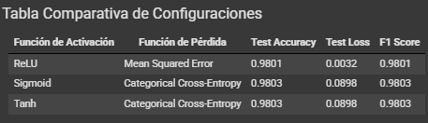
Análisis Comparativo
Los resultados muestran que el modelo ha alcanzado un rendimiento muy alto con la configuración más óptima. Sin embargo, se puede explorar aún más la optimización de hiperparámetros para mejorar aún más el Test Loss sin sacrificar la precisión.
A continuación, se presentan tablas comparativas que muestran el rendimiento con distintas configuraciones de funciones de activación y pérdida:

Slide 19
Elección de la Configuración Más Óptima
Tras revisar todas las configuraciones y resultados obtenidos, la configuración más óptima es:
Función de pérdida: categorical_crossentropy
Activación: sigmoid (o tanh, ya que ambas mostraron rendimientos similares)
Dropout: True
Épocas: 30
Batch Size: 128
Esta configuración combina un bajo Test Loss con alta precisión, siendo efectiva para tareas de clasificación multiclase, como se demuestra con los resultados obtenidos en el dataset MNIST.

Slide 20
Conclusión
A lo largo del desarrollo del proyecto, se evidenció la importancia de una correcta selección de funciones de activación, técnicas de regularización y ajustes de hiperparámetros para optimizar el desempeño de redes neuronales. Cada decisión tomada impactó directamente en la capacidad del modelo para generalizar y obtener buenos resultados en datos no vistos.
La función de activación y el uso de Dropout impactan directamente en el rendimiento y la estabilidad del modelo.
Dropout mejoró la generalización, reduciendo el riesgo de sobreajuste.
La mejor configuración logró altos valores de accuracy, precision, recall y F1-Score, demostrando un modelo balanceado.
Ajustar adecuadamente los hiperparámetros es clave para optimizar el desempeño en tareas de clasificación.

